Slide 1
Problèmes multiplicatifs
Mathématiques – Problèmes
Plusieurs éléments 1

Slide 2
Cette leçon porte sur des problèmes multiplicatifs.
Un problème multiplicatif est un problème qui peut être résolu par une multiplication ou une division.
Pour trouver la bonne opération, il faut bien comprendre le problème.
Pour vous aider à bien comprendre un problème, nous allons étudier différentes sortes de problèmes.

Slide 3
Dans cette leçon, nous allons aborder les problèmes de « plusieurs éléments ».

Slide 4
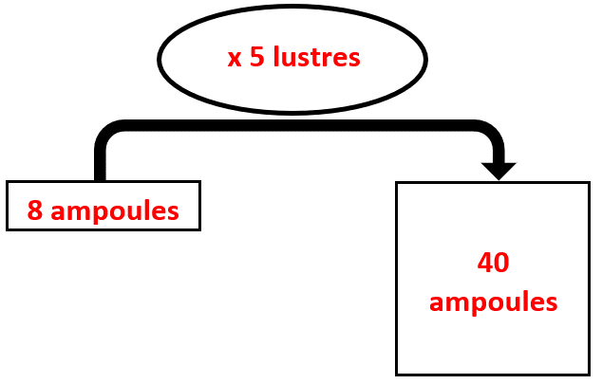
Voyons une situation pour bien comprendre.
1 lustre est équipé de 8 ampoules.
5 lustres seront équipés de 40 ampoules.
Définition du problème de « plusieurs éléments » :
plusieurs éléments contiennent le même nombre d’objets.

Slide 5
Voyons un premier problème.

Slide 6
J’ai acheté 3 paquets de biscuits. Chaque paquet contient 9 biscuits.
Combien de biscuits ai-je achetés ?
Dans ce type de problèmes, on ne parle que d’une seule chose.
Ici, il s’agit de
biscuits.

Slide 7
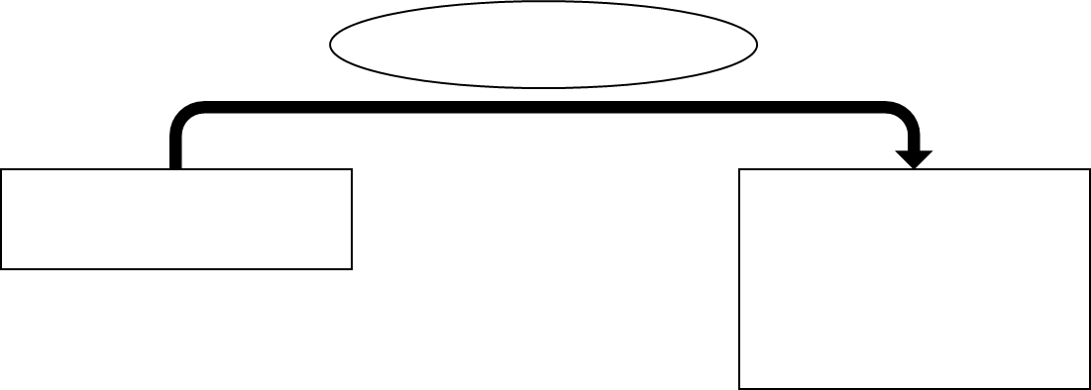
J’ai acheté 3 paquets de biscuits. Chaque paquet contient 9 biscuits.
Combien de biscuits ai-je achetés ?
Nous connaissons deux informations.
- Le nombre de biscuits dans un paquet :
9.
3.
- Le nombre de paquets achetés :
3
9

Slide 8
J’ai acheté 3 paquets de biscuits. Chaque paquet contient 9 biscuits.
Combien de biscuits ai-je achetés ?
Nous cherchons
la valeur de plusieurs éléments.
Quelle opération doit-on poser ?
Il suffit de multiplier la valeur d’un élément par le nombre d’éléments.
3
9
?

Slide 9
J’ai acheté 3 paquets de biscuits. Chaque paquet contient 9 biscuits.
Combien de biscuits ai-je achetés ?
Nous cherchons
la valeur de plusieurs éléments.
Quelle opération doit-on poser ?
9 x 3 =
27
J’ai acheté 27 biscuits.
3
9
?

Slide 10
Aujourd’hui, nous allons chercher
la valeur de plusieurs éléments.
Je connais la valeur d’un élément et le nombre d’éléments, je cherche le total pour tous les éléments.
Je multiplie la valeur d’un élément par le nombre d’éléments.
Voyons d’autres exemples.
?

Slide 11
En moyenne, il y a 4 personnes par voiture. Ce matin, 136 voitures sont passées devant chez moi.
Combien de personnes sont passées ?
Ici, on parle de
personnes dans des voitures.
- Un élément correspond à
4.
- Le nombre d’éléments est de
136.
136
4
?

Slide 12
En moyenne, il y a 4 personnes par voiture. Ce matin, 136 voitures sont passées devant chez moi.
Combien de personnes sont passées ?
Quelle opération doit-on poser ?
4 x 136 =
544
544 personnes sont passées devant chez moi.
136
4
?

Slide 13
Durant une compétition de tir à l’arc, chaque joueur tire 36 flèches. 42 joueurs ont participé.
Combien de flèches ont été tirées ?
Ici, on parle de
flèches tirées par des joueurs.
- Un élément correspond à
36.
- Le nombre d’éléments est de
42.
42
36
?

Slide 14
Durant une compétition de tir à l’arc, chaque joueur tire 36 flèches. 42 joueurs ont participé.
Combien de flèches ont été tirées ?
Quelle opération doit-on poser ?
36 x 42 =
1 512
1 512 flèches ont été tirées.
42
36
?

Slide 15
Un maillot de football est vendu 45 €. Un club en a commandé 74.
Combien le club va-t-il payer ?
Ici, on parle du
prix de maillots.
- Un élément correspond à
45.
- Le nombre d’éléments est de
74.
74
45
?

Slide 16
Un maillot de football est vendu 45 €. Un club en a commandé 74.
Combien le club va-t-il payer ?
Quelle opération doit-on poser ?
45 x 74 =
3 330
Le club va payer 3 330 €.
74
45
?

Slide 17
Gardons un exemple, et à vous de jouer !
J’ai acheté 3 paquets de biscuits. Chaque paquet contient 9 biscuits.
Combien de biscuits ai-je achetés ?
9 x 3 =
27
J’ai acheté 27 biscuits.
3
9
?

